Slide 1
Проект «Устное народное творчество» Воспитатель МДОБУ ЦРР – д/с №31 «Ладушки» Дорохина В.В.

Slide 2
Пословицы и поговорки
- это краткие изречения в которых заключён глубокий смысл, народная мудрость. Они содержат в себе прямой совет и подсказку как поступить правильно в данной ситуации.

Slide 3
Откуда появились пословицы и поговорки
Пословицы и поговорки возникли в глубокой древности. Автором пословиц и поговорок является народ. Кто-то когда-то выразил мысль, другие подхватили, запомнили, передали другим, может внесли что-то своё… Так пословицы передавались из уст в уста от поколения к поколению.

Slide 4
Пословицы и поговорки часто путают – будь внимателен!
ПОСЛОВИЦА – это целое законченное предложение с глубоким смыслом.
Например: «БЕЗ ТРУДА НЕ ВЫЛОВИШЬ РЫБКУ ИЗ ПРУДА».
«СДЕЛАЛ ДЕЛО ГУЛЯЙ СМЕЛО».
«СЕМЕРО ОДНОГО НЕ ЖДУТ».
ПОГОВОРКА - это просто фраза или словосочетание, которое можно заменить другими словами.
Например:
«ОСТАТЬСЯ С НОСОМ» – быть обманутым.
«МЕДВЕЖЬЯ УСЛУГА» - помощь, которая обращается во вред.
«ОСТАТЬСЯ У РАЗБИТОГО КОРЫТА» - остаться ни с чем из за
не правильных действий.

Slide 5
Пословицы и поговорки есть обо всём на свете, вот некоторые из них:
О Родине:
«Человек без Родины, что соловей без песни».
Об учении:
«Не стыдно не знать, стыдно не учиться».
О природе:
«У зайцев шерсть побелела – зима близко».
О трудолюбии:
«Будешь стараться _ всё будет удаваться».

Slide 6
ДАВАЙТЕ ВСПОМНИМ…
«Не откладывай на завтра то,...».
«Любишь кататься люби и ...».
«Не имей сто рублей, а …».
«Не рой яму другому – сам …».

Slide 7
Роль пословиц и поговорок в жизни людей.
Пословицы и поговорки изучают в детском саду и в школе:
они учат, советую, предостерегают;
хвалят трудолюбие, честность, смелость, доброту;
высмеивают жадность, зависть, трусость, лень;
осуждают эгоизм, зло;
поощряют прилежание, благородство, упорство.

Slide 8
ЗАКЛЮЧЕНИЕ.
Пословицы и поговорки были придуманы очень давно и давно проверены временем. Поступай так, как велит народная мудрость – не ошибёшься и с лёгкостью найдёшь выход из затруднительной ситуации.
Главное в этом деле понять то, что говорит пословица или поговорка.

Slide 9
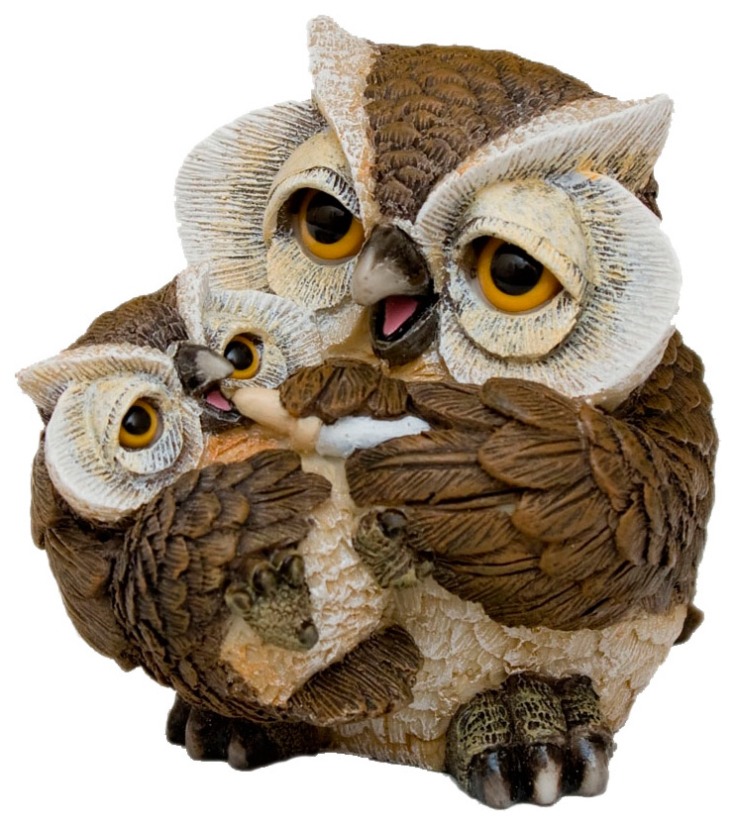
Над презентацией работали:
Дорохин Никита
Дорохина Виктория Валерьевна
Руководитель проекта:
Кондратова Наталья Николаевна

Slide 10
СПАСИБО ЗА ВНИМАНИЕ!

